Slide 1
Programación de códigos QR en C++
Periféricos y Dispositivos de Interfaz Humana

Slide 2

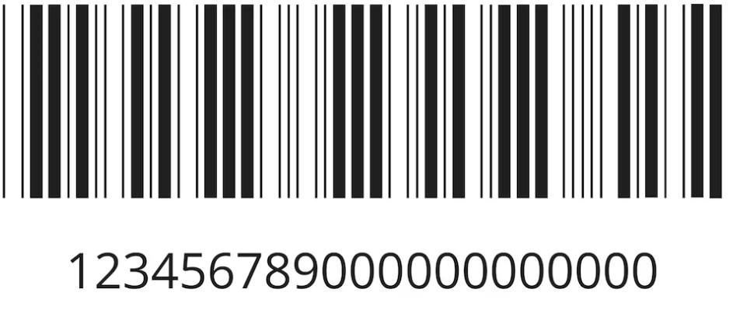
¿Qué son?
Código QR (Quick Response Code)
Módulo para almacenar información en una
matriz de datos
Evolución del código de barras (Bidimensional)

Slide 3
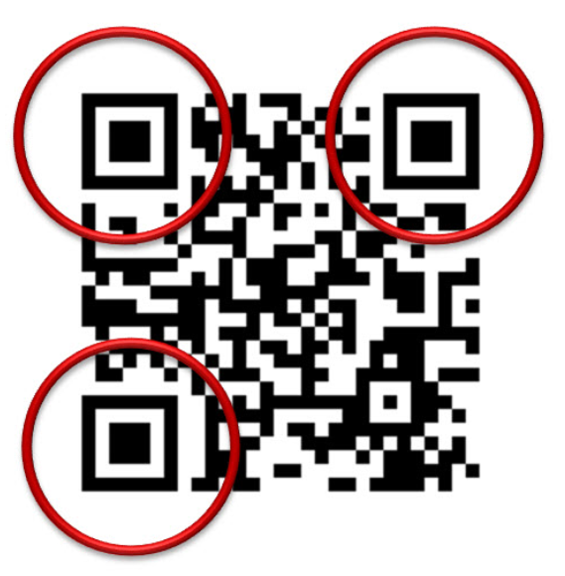
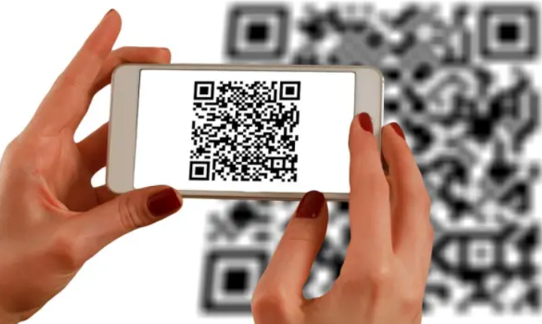
Características
Marcadores de posición
Fácilmente escaneables
Tolerancia a errores
Escalabilidad
Uso (marketing, pagos, eventos…)
                Normalmente módulos de 25 x 25

Slide 4




Programación de códigos QR
Python
qrcode
pyqrcode
JavaScript
QRCode.js
jsQR
PHP
Phpqrcode
Endroid QRcode
C/C++
libqrencode
ZXing-C++

Slide 5
libqrencode
Estructura principal
Typedef struct {
int version; // versión del código QR (1-40)
int width; // ancho del código QR en módulos
unsigned char *data; // puntero a array que contiene los datos del QR
} Qrcode;

Slide 6
libqrencode
Generación de cógidos QR
/**
* Crea un objeto QR a partir de la cadena.
* @param string Cadena de entrada
* @param version Versión del símbolo. Si es 0, la biblioteca elige la versión mínima para los datos de entrada dados.
* @param level Nivel de corrección de errores (B,M,Q,H)
* @param hint Indica a la biblioteca cómo se deben codificar los caracteres.
* @param casesensitive Sensible a mayúsculas y minúsculas (1) o no (0).
* @return Una instancia de la clase QRcode.
*/
QRcode *QRcode_encodeString(const char *string, int version, QRecLevel level, QRencodeMode hint, int casesensitive);

Slide 7
libqrencode
Liberación de memoria
/**
* Libera el objeto de entrada.
* Todos los fragmentos de datos en el objeto de entrada también se liberan.
* @param input Objeto de entrada.
*/
void QRinput_free(QRinput *input);

Slide 8
libqrencode
Exportación. No existen funciones en la librería. (Manualmente)
ASCII (por pantalla):
void QRcode_print(const QRcode* qrcode) {
for (int y = 0; y < qrcode->width; ++y) {
for (int x = 0; x < qrcode->width; ++x) {
if (qrcode->data[y * qrcode->width + x] & 1) {
cout << "██"; // Módulo lleno
} else {
cout << " "; // Módulo vacío
}
}
cout << endl;
}
}
PNG: Es más complejo. Son necesarias otras herramientas como libpng

Slide 9
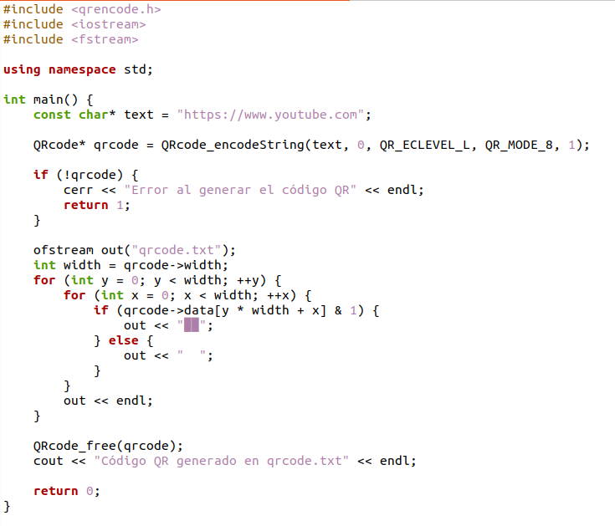
EJEMPLO

Slide 10

g++ qr.cpp -o qr -lqrencode ww.youtube.com

Slide 11
Otras funciones
• Soporte para archivos SVG y otros formatos gráficos
• Soporte para salida binario y hexadecimal
• Incrustación de imágenes y logotipos

Slide 12
FIN

